Slide 1

第4章 语法分析6
自底向上语法分析
南信大计算机学院
凌妙根
2024年秋

Slide 2
主要内容
LALR分析法
二义性文法的LR分析
LR分析中的错误处理

Slide 3
习题课：
1. 已知文法G[S]: S→a|(S,T) T → T|S
判断((S,T),a)是否为当前文法的句型，如果是，求出该句型的短语、直接短语和句柄。

Slide 4
2. 给出正则表达式R=(ab)*(a|b*) ba的最小化DFA。

Slide 5
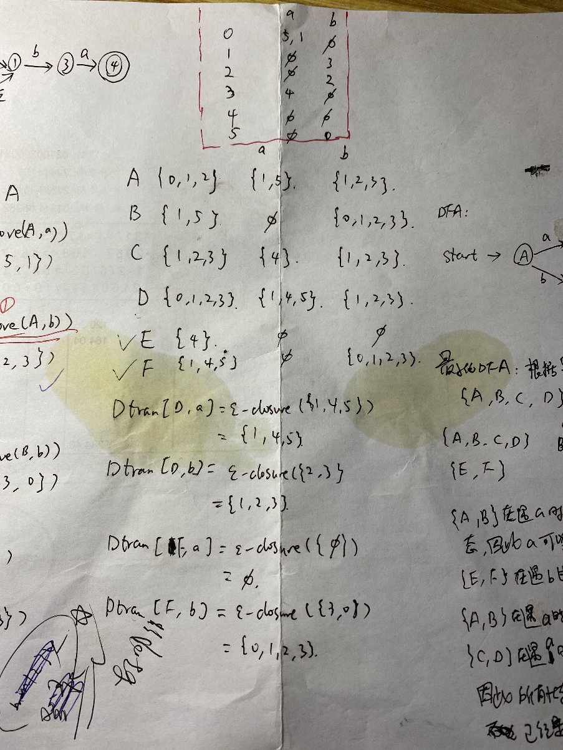
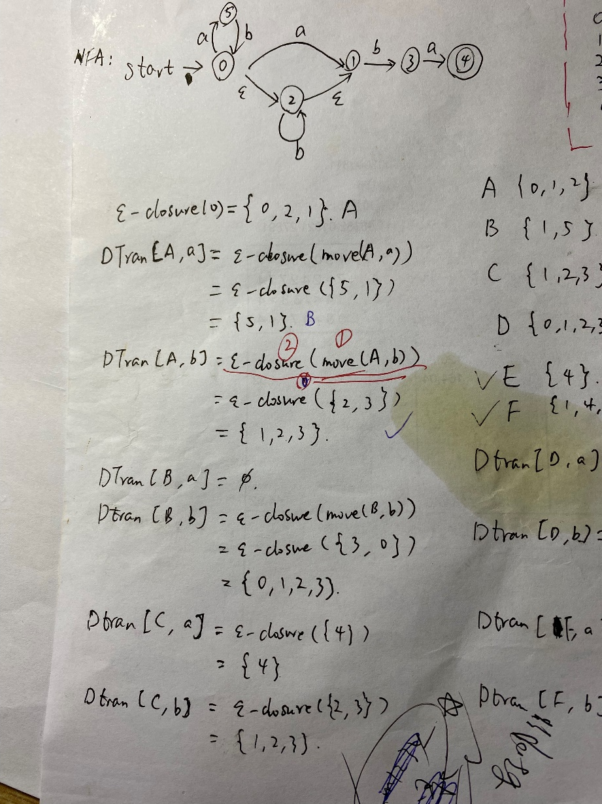

Slide 6
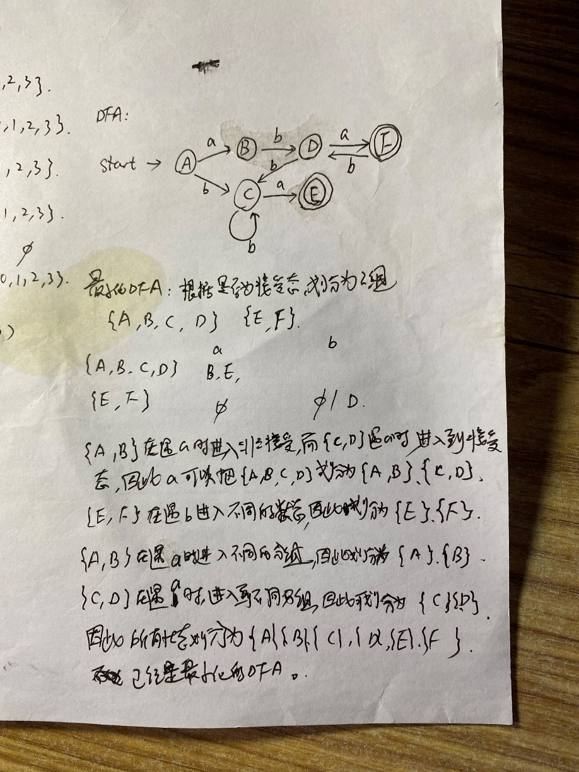

Slide 7
3. 为以下文法构造其增广文法的SLR项集，并给出语法分析表。
S →L=R | R L →*R|id R →L

Slide 8
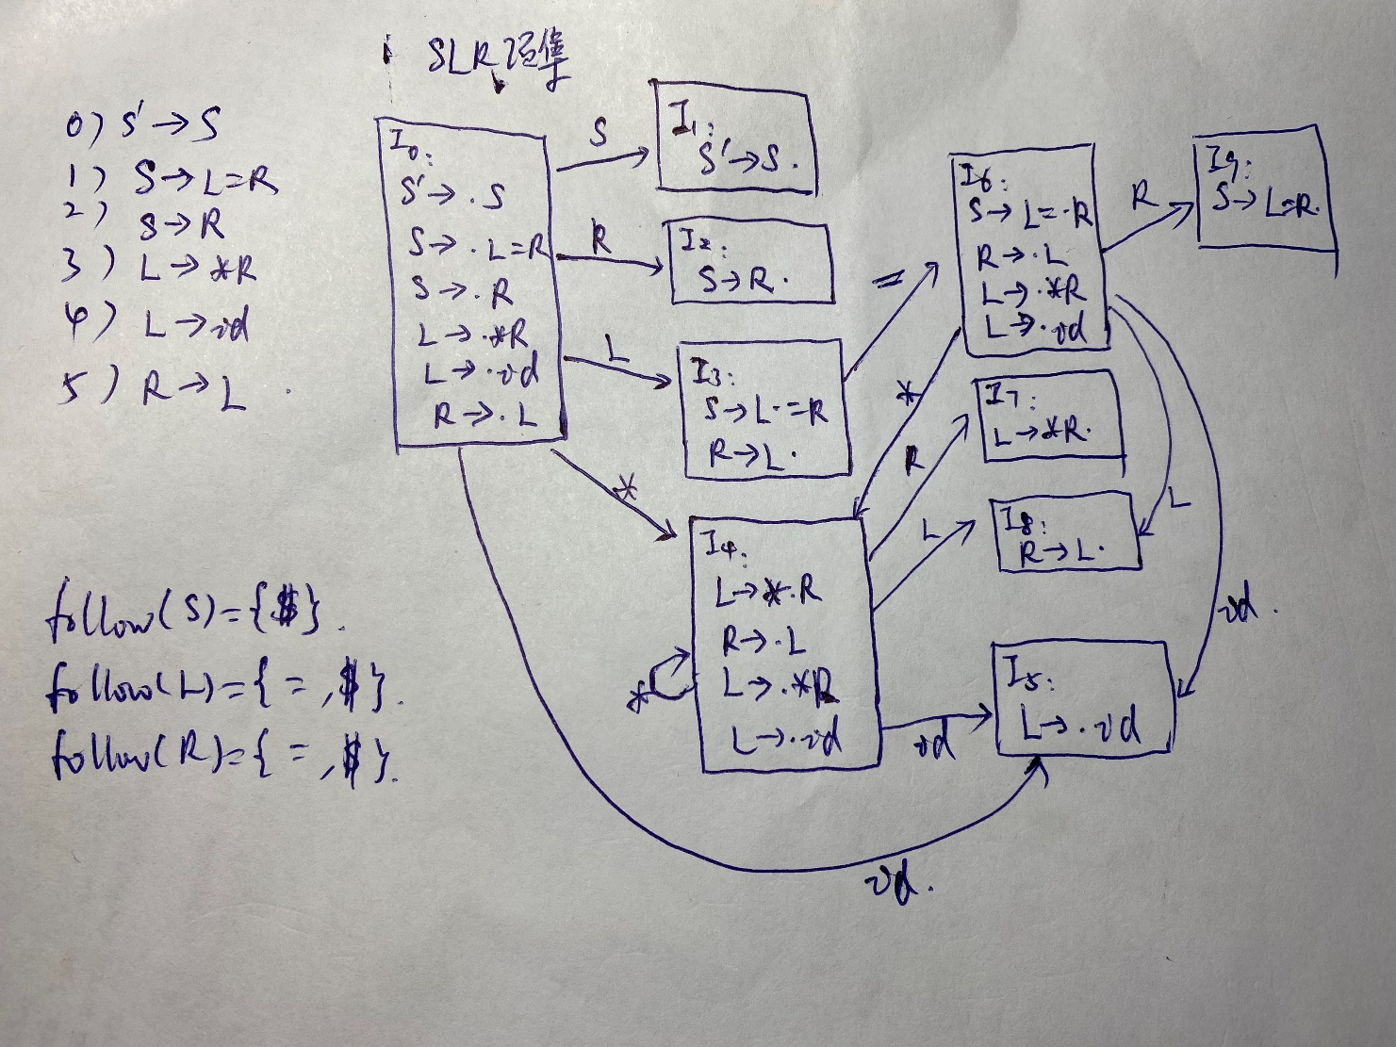

Slide 9
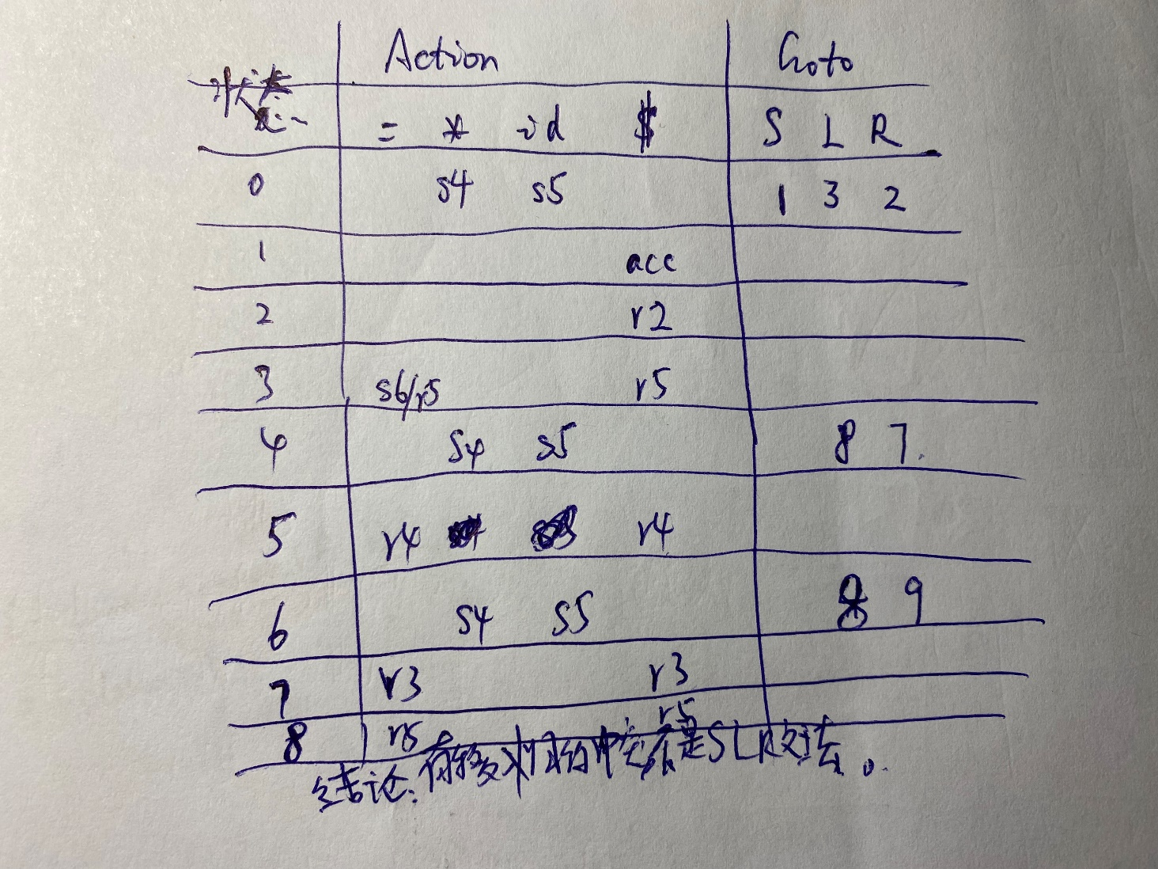

Slide 10
7. LALR分析法的提出
I₉:
S→L=R · , $
LR(1)分析器
R
I₁:
S′→S· , $
I₆:
S→L= · R , $
R→ · L , $
L→ · *R , $
L→ · id , $
L
例
S
I₁₀:
R→L · , $
I₀:
S′→ · S , $
S→· L=R , $
S→ · R , $
L→·*R ,=/ $
L→ · id ,=/ $
R→ · L , $
*
0) S′ →S
1) S→L=R
2) S→R
3) L→*R
4) L→id
5) R→L
L
L
I₂:
S→L·=R , $
R→L· , $
=
id
I₁₁:
L→* ·R , $
R→ · L , $
L→ ·*R , $
L→ · id , $
*
R
I₃:
S→R · , $
I₇:
L→*R · , =/ $
*
R
R
I₄:
L→* ·R , =/$
R→ · L , =/$
L→ ·*R , =/$
L→ · id , =/$
id
L
I₈:
R→L · , =/ $
I₁₂:
L→id · , $
id
*
id
I₅:
L→id · , =/ $
I₁₃:
L→*R · , $

Slide 11
LALR ( lookahead-LR )分析的基本思想
寻找具有相同核心的LR (1) 项集，并将这些项集合并为一个项集。 所谓项集的核心就是其第一分量的集合
然后根据合并后得到的项集族构造语法分析表
如果分析表中没有语法分析动作冲突，给定的文法就称为LALR (1) 文法，就可以根据该分析表进行语法分析

Slide 12
例：合并同心项集
I₉:
S→L=R · , $
LALR自动机
R
I₁:
S′→S· , $
I₆:
S→L= · R , $
R→ · L , $
L→ · *R , $
L→ · id , $
L
S
I₁₀:
R→L · , $
I₀:
S′→ · S , $
S→· L=R , $
S→ · R , $
L→·*R ,=/ $
L→ · id ,=/ $
R→ · L , $
*
L
I₂:
S→L·=R , $
R→L· , $
id
L
=
I₁₁:
L→* ·R , $
R→ · L , $
L→ ·*R , $
L→ · id , $
*
*
R
L
I₃:
S→R · , $
I₇:
L→*R · , =/ $
*
R
R
I₄:
L→* ·R , =/$
R→ · L , =/$
L→ ·*R , =/$
L→ · id , =/$
id
id
L
I₈:
R→L · , =/ $
I₁₂:
L→id · , $
I₁₀、 I₈
I₁₁、 I₄
I₁₂、 I₅
I₁₃、 I₇
id
*
id
I₅:
L→id · , =/ $
I₁₃:
L→*R · , $

Slide 13
例：合并同心项集
I₉:
S→L=R · , $
LALR自动机
R
I₁:
S′→S· , $
I₆:
S→L= · R , $
R→ · L , $
L→ · *R , $
L→ · id , $
S
I₀:
S′→ · S , $
S→· L=R , $
S→ · R , $
L→·*R ,=/ $
L→ · id ,=/ $
R→ · L , $
LALR分析表
L
I₂:
S→L·=R , $
R→L· , $
状态 | ACTION |  |  |  | GOTO
 | * | id | = | $ | S | L | R
0 | s4 | s5 |  |  | 1 | 2 | 3
1 |  |  |  | acc
2 |  |  | s6 | r5
3 |  |  |  | r2
4 | s4 | s5 |  |  |  | 8 | 7
5 |  |  | r4 | r4
6 | s4 | s5 |  |  |  | 8 | 9
7 |  |  | r3 | r3
8 |  |  | r5 | r5
9 |  |  |  | r1
=
*
R
L
I₃:
S→R · , $
I₇:
L→*R · , =/ $
*
R
I₄:
L→* ·R , =/$
R→ · L , =/$
L→ ·*R , =/$
L→ · id , =/$
id
L
I₈:
R→L · , =/ $
I₁₀、 I₈
I₁₁、 I₄
I₁₂、 I₅
I₁₃、 I₇
id
*
id
I₅:
L→id · , =/ $

Slide 14
合并同心项集时产生归约-归约冲突的例子
文法
0) S′→S
1) S→aAd|bBd|aBe|bAe
2) A→c
3) B→c
I₄:
S→ aA ·d , $
d
I₁₀:
S→ aAd· , $
I₁:
S′→ S · , $
A
I₅:
S→ aB·e , $
e
I₁₁:
S→ aBe· , $
I₂:
S→ a ·Ad , $
S→ a ·Be , $
A→ · c , d
B→ · c , e
B
I₆:
A→ c · , d
B→ c · , e
I₀:
S′→ · S , $
S→ ·aAd , $
S→ ·bBd , $
S→ · aBe , $
S→ · bAe , $
S
c
I₁₂:
S→ bBd· , $
d
a
I₇:
S→ bB·d , $
B
I₁₃:
S→ aAe· , $
I₃:
S→ b ·Bd , $
S→ a ·Ae , $
B→ · c , d
A→ · c , e
e
A
I₈:
S→ aA·e , $
b
合并同心项集不会产生移进-归约冲突
I₉:
B→ c · , d
A→ c · , e
c

Slide 15
合并同心项集后，虽然不产生冲突，但可能会
推迟错误的发现
例
(0) S′→S
(1) S → AcA
(2) A → aA
(3) A → d
I₁₀:
A → aA· , $
r=a*dca*d
输入 d$
S
I₁:
S′ →S · , $
I₇:
S →AcA · , $
I₀:
S′→·S , $
S →·AcA , $
A →·aA , c
A →·d , c
A
A
A
I₂:
S →A ·cA , $
c
I₈:
A → a · A , $
A → · aA , $
A → · d , $
I₅:
S →Ac ·A , $
A → · aA , $
A → · d , $
a
a
a
I₃:
A → a · A , c
A → · aA , c
A → · d , c
d
d
d
A
d
I₆:
A → aA · , c
I₉:
A → d · , $
I₄:
A →d · , c
a
LALR分析法可能会作多余的归约动作，
但绝不会作错误的移进操作
FOLLOW(A)={ c, $ }

Slide 16
LALR(1)的特点
形式上与LR(1)相同
I₁:
S′→S ·
I₆:
S→L=·R , $
R→ · L , $
L→ · *R , $
L→ · id , $
R
I₉:
S→L=R·, $
S
=
I₀:
S′→ · S , $
S→ ·L=R , $
S→ · R , $
L→·*R , =/ $
L→ · id , =/ $
R→ · L , $
I₂:
S→L · =R , $
R→L · , $
L
*
id
I₃:
S→R · , $
I₇:
L→*R · , =/ $
R
R
L
*
I₄:
L→*·R , =/ $
R→ · L , =/ $
L→·*R , =/ $
L→ · id , =/ $
I₈:
R→L · , =/ $
L
id
id
I₅:
L→id · , =/ $
*
LALR自动机

Slide 17
LALR(1)的特点
I₁:
S′→S ·
I₆:
S→L= ·R R→ · L L→ · *R L→ · id
形式上与LR(1)相同
R
I₉:
S→L=R ·
大小上与LR(0)/SLR相当
=
S
I₂:
S→L · =R
R→L ·
I₀:
S′→ · S
S→ ·L=R
S→ · R
L→ · *R
L→ · id
R→ · L
L
*
id
I₃:
S→R ·
I₇:
L→*R ·
R
L
R
*
I₄:
L→* · R
R→ · L L→ · *R L→ · id
I₈:
R→L ·
L
id
id
I₅:
L→id ·
*
SLR自动机

Slide 18
LALR(1)的特点
形式上与LR(1)相同
大小上与LR(0)/SLR相当
分析能力介于SLR和LR(1)二者之间
SLR<LALR(1)<LR(1)
  合并后的展望符集合仍为FOLLOW集的子集

Slide 19
作业：
蓝书P165 练习4.7.1、4.7.2的 3)和5) 和4.7.4
黑书P 同上

Slide 20
8. 二义性文法的LR(统称)分析
二义性文法的特点：
每个二义性文法都不是LR的
某些类型的二义性文法在语言的描述和实现中很有用
  更简短、更自然
    例
非二义性文法
① E → E + T
② E → T
③ T → T * F
④ T → F
⑤ F → ( E )
⑥ F → id
二义性文法
① E→ E+E
② E→ E*E
③ E→ ( E )
④ E→ id

Slide 21
二义性算术表达式文法的SLR分析器
id
I₇:
E→E+E ·
E→E · +E
E→E · *E
+
E
例
I₁:
E′→E·
E→E · +E
E→E · *E
I₄:
E→E+ · E
E→ · E+E
E→ · E*E
E→ · (E)
E→ · id
E
*
(
文法
E→E+E
E→E*E
E→(E)
E→id
I₀:
E′→ · E
E→ · E+E
E→ · E*E
E→ · (E)
E→ · id
*
(
I₂:
E→(· E)
E→ · E+E
E→ · E*E
E→ · (E)
E→ · id
I₈:
E→E*E ·
E→E · +E
E→E · *E
I₅:
E→ E* · E
E→ · E+E
E→ · E*E
E→ · (E)
E→ · id
E
(
(
id
E
id
id
*
用优先级和结合性解决冲突
I₆:
E→(E · )
E→E · +E
E→E · *E
+
I₃:
E→ id ·
I₉:
E→(E) ·
FOLLOW(E) = { +,*,), $ }
)

Slide 22
二义性算术表达式文法的SLR分析表
状态 | ACTION |  |  |  |  |  | GOTO
 | id | + | * | ( | ) | $ | E
0 | s3 |  |  | s2 |  |  | 1
1 |  | s4 | s5 |  |  | acc
2 | s3 |  |  | s2 |  |  | 6
3 |  | r4 | r4 |  | r4 | r4
4 | s3 |  |  | s2 |  |  | 7
5 | s3 |  |  | s2 |  |  | 8
6 |  | s4 | s5 |  | s9
7 |  | r1 | s5 |  | r1 | r1
8 |  | r2 | r2 |  | r2 | r2
9 |  | r3 | r3 |  | r3 | r3
文法
E→E+E
E→E*E
E→(E)
E→id
FOLLOW(E)={ +, *, ), $ }

Slide 23
例：二义性if 语句文法的SLR分析
i
S → if expr then S
  ⏐if expr then S else S
  ⏐other
S → i S⏐i S e S⏐a
e
a

Slide 24
S → i S⏐i S e S⏐a
I₆:
S→iSeS ·
I₁:
S′ →S ·
I₀:
S′→ · S
S→ · iS S→ ·iSeS
S → · a
S
选择移进else，以便让它与前面的then配对
S
i
I₂:
S→i · S
S→i · SeS
S→ · iS S→ · iSeS
S → · a
I₅:
S→iSe · S
S→ · iS S→ · iSeS
S → · a
S
I₄:
S→iS ·
S→iS · eS
e
a
i
i
a
a
I₃:
S→a·

Slide 25
二义性if语句文法的SLR分析表
状态 | ACTION |  |  |  | GOTO
 | i | e | a | $ | S
0 | s2 |  | s3 |  | 1
1 |  |  |  | acc
2 | s2 |  | s3 |  | 4
3 |  | r3 |  | r3
4 |  | s5 |  | r1
5 | s2 |  | s3 |  | 6
6 |  | r2 |  | r2

Slide 26
二义性文法的使用
应该保守地使用二义性文法，并且必须在严格控制之下使用，因为稍有不慎就会导致语法分析器所识别的语言出现偏差

Slide 27
9. LR(统称)分析中的错误处理
语法错误的检测
  当LR分析器在查询分析表并发现一个报错条目时，就检测到了一个语法错误
错误恢复策略
  恐慌模式错误恢复
  短语层次错误恢复

Slide 28
恐慌模式错误恢复
s₀s₁… s_{i} s_{i+1} … s_{m}
$X₁…X_{i} A …. X_{m abb$}
当前为状态s_{m}分析表出错:
从栈顶向下扫描，直到发现某个状态s_{i}，它有一个对应于某个非终结符A的GOTO目标，可以认为从这个A到栈顶X_{m}的串中包含错误
然后丢弃0个或多个输入符号，直到发现一个可能合法地跟在A之后的符号a为止(恢复正常，可以继续分析了)。
之后将s_{i+1} = GOTO(s_{i} , A)压入栈中，继续进行正常的语法分析

Slide 29
短语层次错误恢复
检查LR分析表中的每一个报错条目，并根据语言的使用方法来决定程序员所犯的何种错误最有可能引起这个语法错误
然后构造出适当的恢复过程

Slide 30
例：算数表达式文法的LR(0)分析器
e2
e1
e2
I₇:
E→E+E ·
E→E · +E
E→E · *E
)
id
+,*,$
e1
(,id
e3
)
e2
)
E
+,*,$
I₁:
E′→E·
E→E · +E
E→E · *E
+
I₄:
E→E+ · E
E→ · E+E
E→ · E*E
E→ · (E)
E→ · id
E
*
(
*
文法
E→E+E
E→E*E
E→(E)
E→id
I₀:
E′→ · E
E→ · E+E
E→ · E*E
E→ · (E)
E→ · id
e1
e1
e2
)
+,*,$
+,*,$
(
)
I₂:
E→(· E)
E→ · E+E
E→ · E*E
E→ · (E)
E→ · id
I₅:
E→ E* · E
E→ · E+E
E→ · E*E
E→ · (E)
E→ · id
E
I₈:
E→E*E ·
E→E · +E
E→E · *E
e2
(
id
(
E
id
id
*
(,id
e3
I₆:
E→(E · )
E→E · +E
E→E · *E
+
I₃:
E→ id ·
I₉:
E→(E) ·
V_{T} ={+,*,(,),id, $}
)
e4
$

Slide 31
带错误处理子程序的算术表达式文法LR(0)分析表
状态 | ACTION |  |  |  |  |  | GOTO
 | id | + | * | ( | ) | $ | E
0 | s3 | e1 | e1 | s2 | e2 | e1 | 1
1 | e3 | s4 | s5 | e3 | e2 | acc
2 | s3 | e1 | e1 | s2 | e2 | e1 | 6
3 | r4 | r4 | r4 | r4 | r4 | r4
4 | s3 | e1 | e1 | s2 | e2 | e1 | 7
5 | s3 | e1 | e1 | s2 | e2 | e1 | 8
6 | e3 | s4 | s5 | e3 | s9 | e4
7 | r1 | r1 | s5 | r1 | r1 | r1
8 | r2 | r2 | r2 | r2 | r2 | r2
9 | r3 | r3 | r3 | r3 | r3 | r3
错误处理例程
  e1：将状态3压入栈中，发出诊断信息“缺少运算分量”
  e2：从输入中删除“)”，发出诊断信息“不匹配的右括号”
  e3：将状态4压入栈中，发出诊断信息“缺少运算符”
  e4：将状态9压入栈中，发出诊断信息“缺少右括号”

Slide 32
The End

